Slide 1
Classification automatique de biens de consommation
I : Chargement, exploration et nettoyage des données
II : Étude de faisabilité d’un moteur de classification des produits de consommation à partir de leurs descriptions ou de leurs images
III : Classification des produits de consommation à partir de le leurs images par des modèles supervisés
VI : Test de l’API de collecte de produits à base de « champagne »

Slide 2
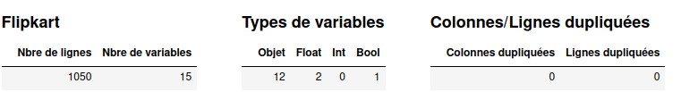
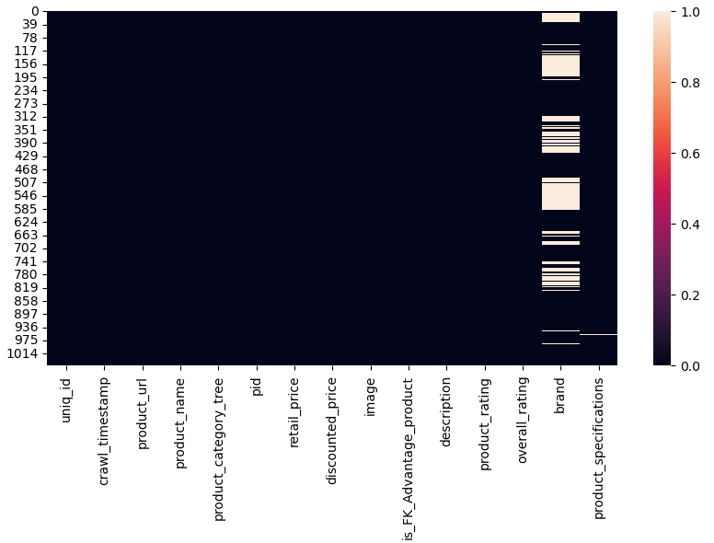
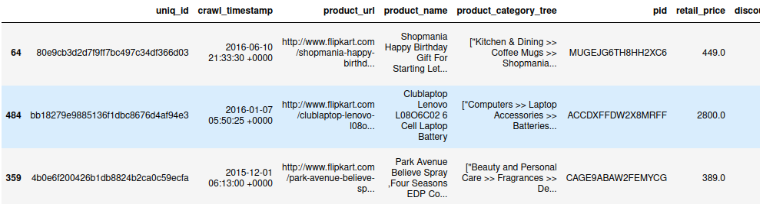
I : Chargement, exploration et nettoyage des données
Chargement :
Format :
Nous travaillerons sur le jeu de données qui dispose de 1050 observations et 15 variables
Aperçu :
NaN :

Slide 3
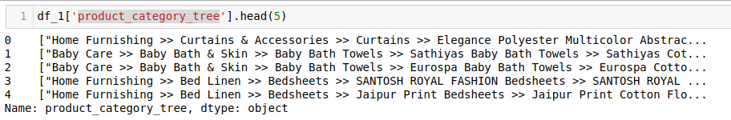
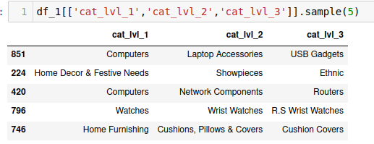
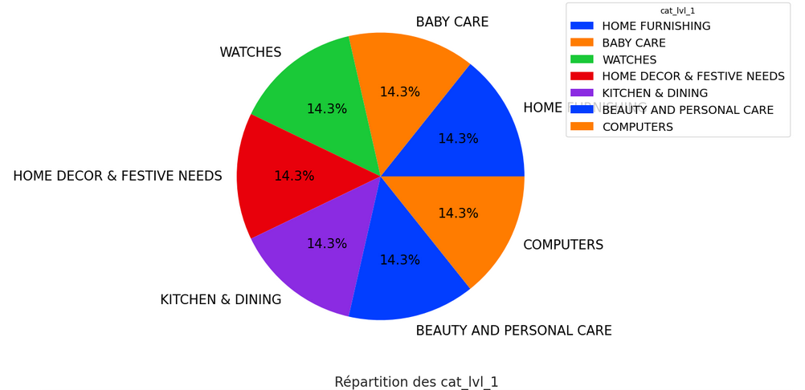
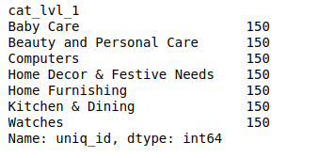
I : Chargement, exploration et nettoyage des données
Nous allons extraire trois niveaux de catégories de la variables ‘product_category_tree’ :
Répartition de la catégorie 1 : cat_lvl_1
Nous constatons que les catégories niveau 1 sont bien réparties : 150 par produit

Slide 4
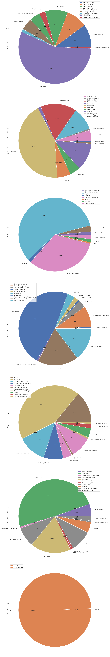
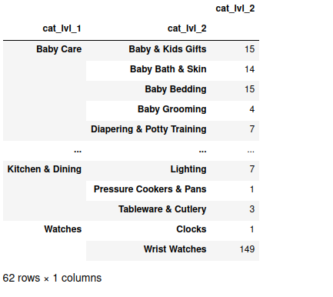
I : Chargement, exploration et nettoyage des données
Répartition de la catégorie 2 en fonction de la catégorie 1 :
Voir code source pour plus de lisibilité
Nous observons qu’il y’a 62 modalités pour la catégorie niveau 2. Leurs répartitions / niveau 1 ne sont pas égales.
Remarque : Nous avons choisi de ne pas intégrer les modalités des niveaux 2 et 3 dans « description ».

Slide 5
II : Étude de faisabilité
À partir du texte
À partir d’images
Pré-traitement des données textuelles : 1 : Nettoyer 2 : Tokeniser 3 : Stemmer 4 : Lemmatiser
Extraction des features : 1 : Sac de mots (bag of words) 2 : TF-IDF 3 : Word2vec 4 : BERT 5 : USE
Réduction des dimensions : 1 : ACP 2 : T-NSE 3 : Visualisation 2D
Clustering : K-Means Visualisation
Pré-traitement d’images : 1 : Correction de l’exposition 2 : Correction du contraste 3 : Réduction du bruit 4 : Conversion au niveau du gris 5 : Re-dimension
Extraction des features : 1 : SIFT 2 : Transfer Learning : CNN
Réduction des dimensions : 1 : ACP 2 : T-NSE 3 : Visualisation 2D
Clustering : K-means Visualisation 2D
Conclusion : Faisabilité ou pas d’un moteur de classification des produits de consommation

Slide 6
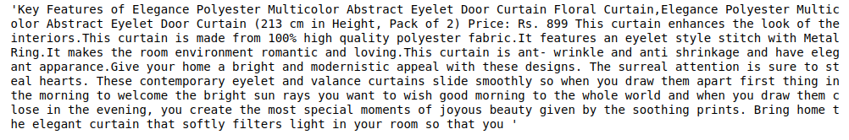
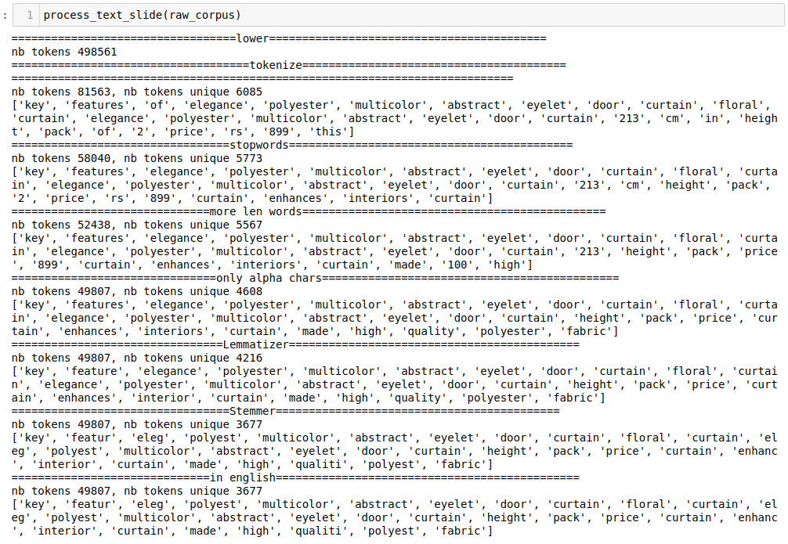
Prétraitement du texte :
À partir du texte
Texte initiale :
Texte après traitement :
Apres prétraitement, on passe du 498561 tokens à 3677 tokens.
A partir de ce corpus, on va essayer d’extraire les features par différentes méthodes puis les analyser et mesurer leurs pertinences

Slide 7
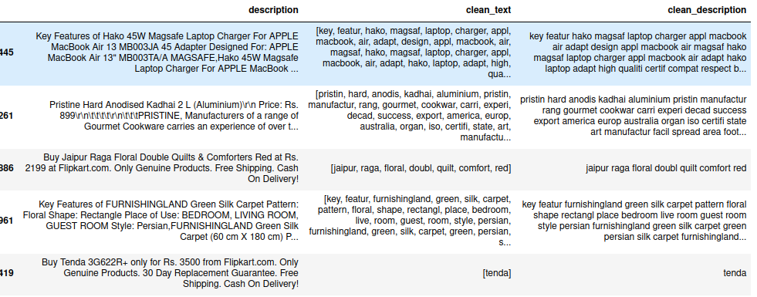
À partir du texte
Après l’opération de prétraitement : tokisation, lemmetisation, strémmetisation, onous avos supprimé les tokens rares et ceux dont le nombre dépasse 450, on obtient le résultat suivant :
Nous allons utilisé « clean_description » pour notre extraction des features et notre analyse

Slide 8
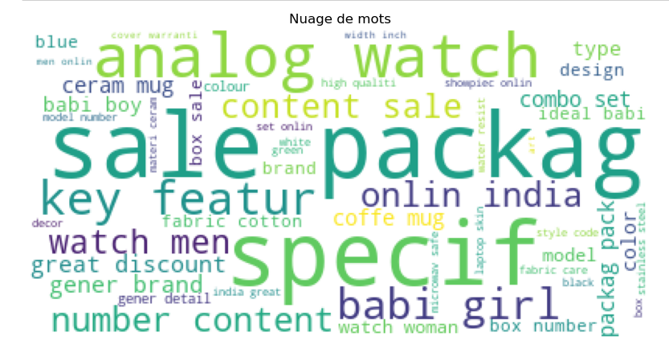
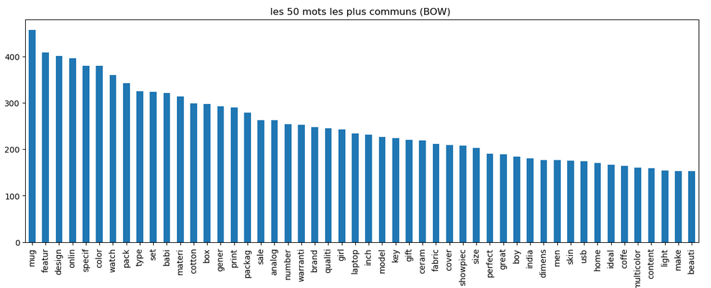
À partir du texte
Nuage de mots de tout le corpus :

Slide 9
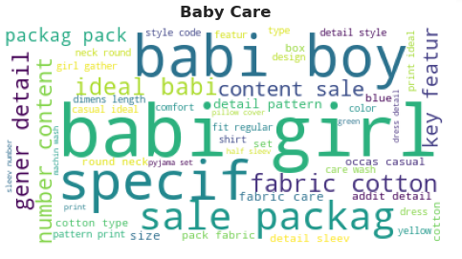
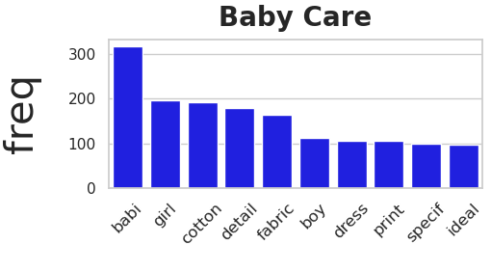
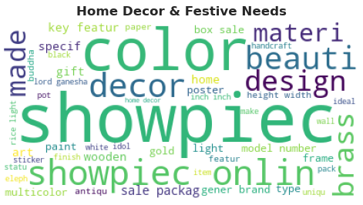
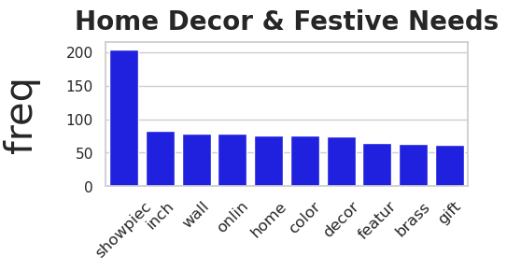
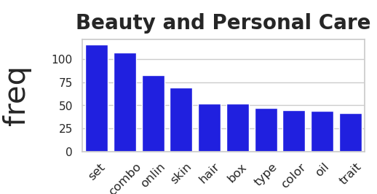
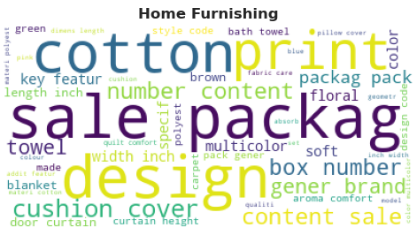
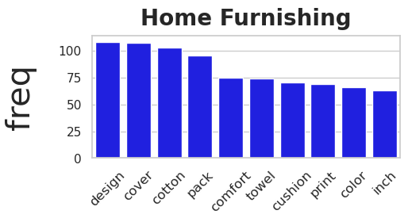
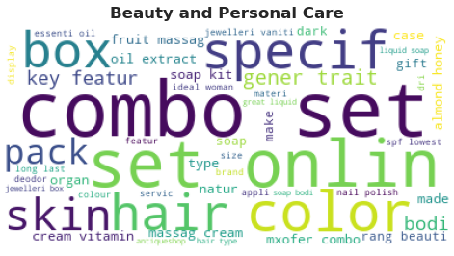
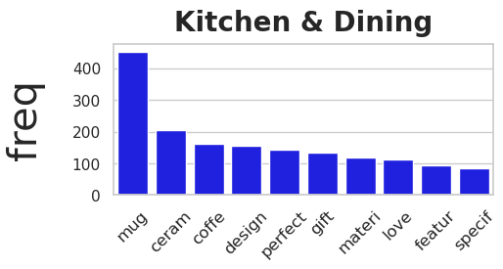
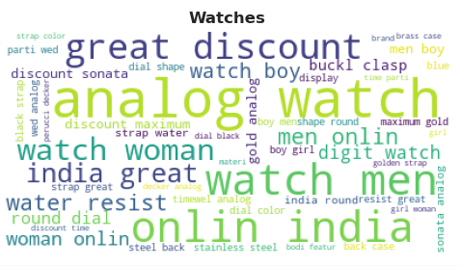
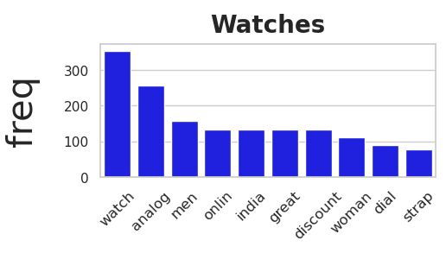
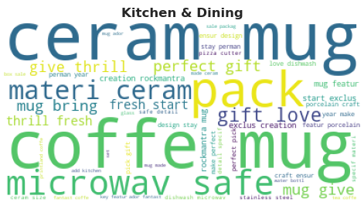
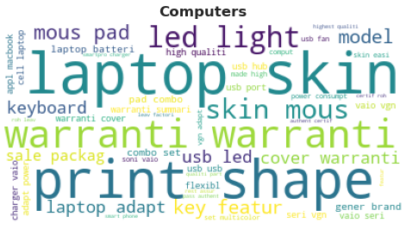
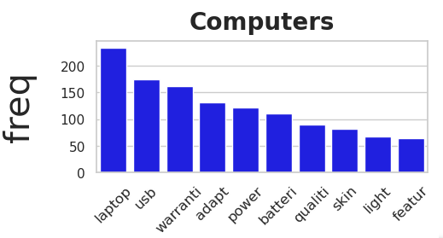
À partir du texte
Nuage de mots pour chaque catégorie :

Slide 10
À partir du texte
Nous allons utilisé les méthodes suivantes pour extraire des features à partir du texte prétraité :
Bag of words(sac de mots) :
Tf-IDF :
Word2vec
BERT HuggingFace
BERT hub Tensorflow
USE

Slide 11
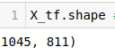
À partir du texte
Extraction des features :
BoW :
TF-IDF :
Word2vec :
BERT HuggingFace :
BERT hub Tensorflow :
USE :

Slide 12
À partir du texte
Sac de mots (Bag of words) : Extraction des features

Slide 13
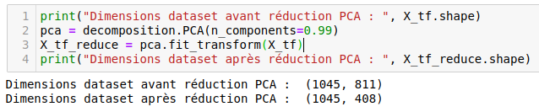
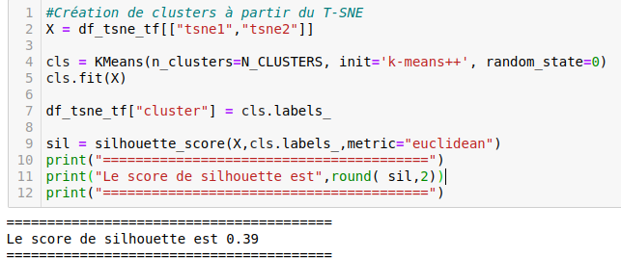
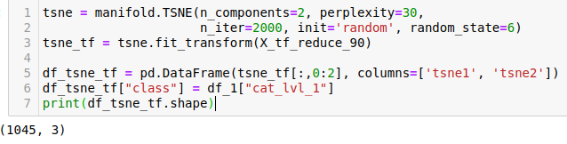
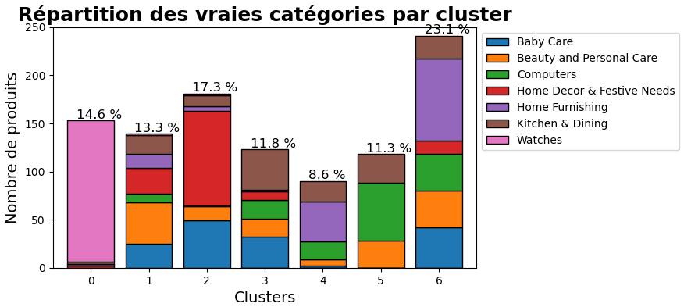
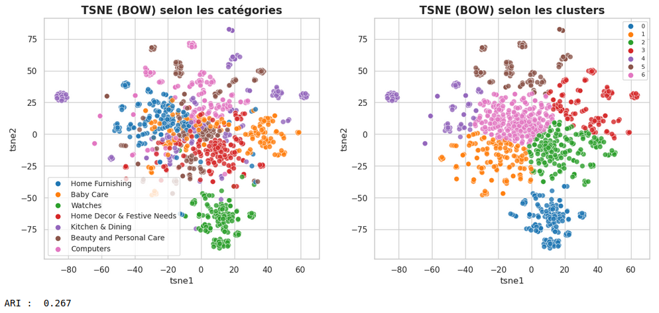
À partir du texte
Sac de mots (Bag of words) : Réduction de dimensions
PCA :
Clustering par K-Means:
T-NSE :
Visualisation :

Slide 14
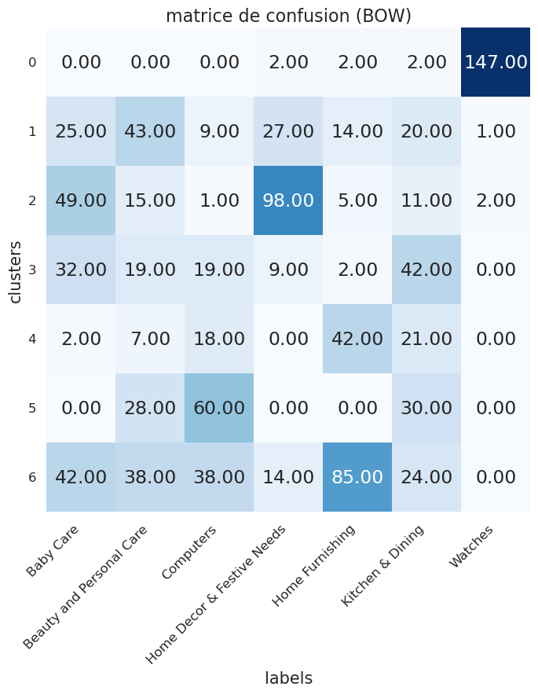
À partir du texte
Sac de mots (Bag of words) :
Matrice de confusion :

Slide 15
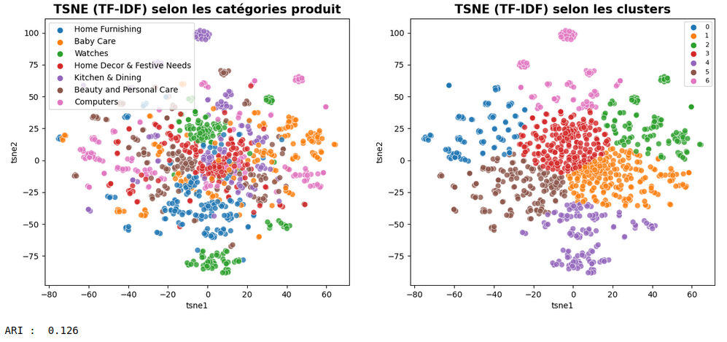
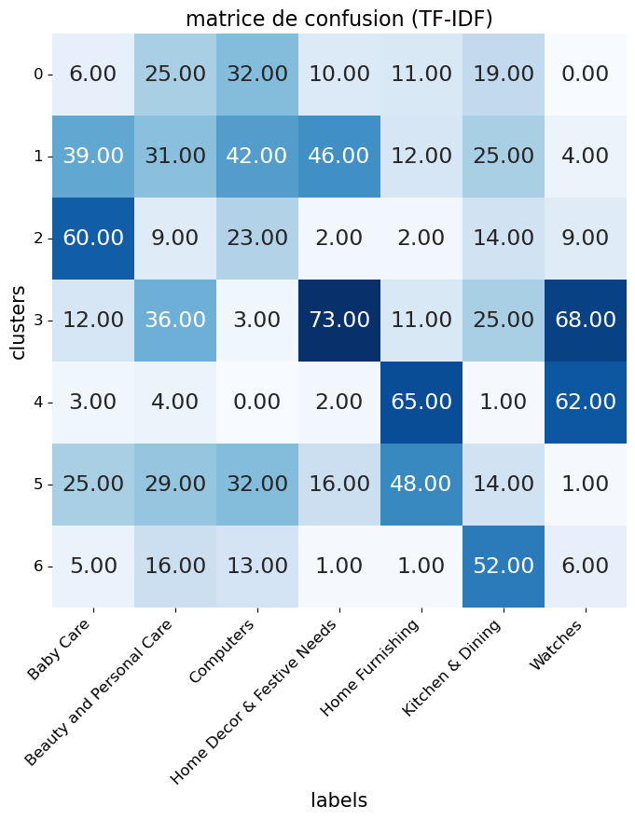
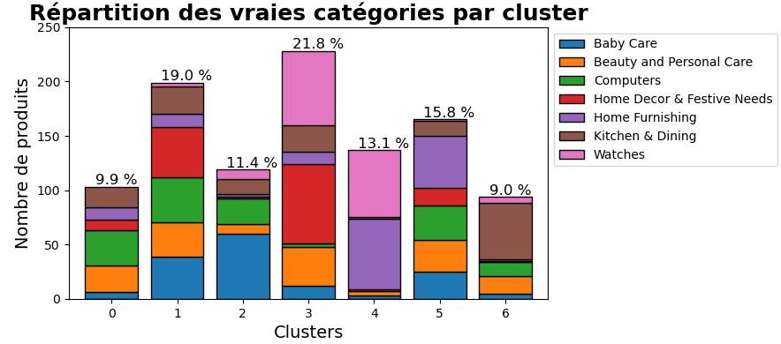
À partir du texte
Extraction des features : TF-IDF :
Extraction des features : TF-IDF : même démarche que précédement

Slide 16
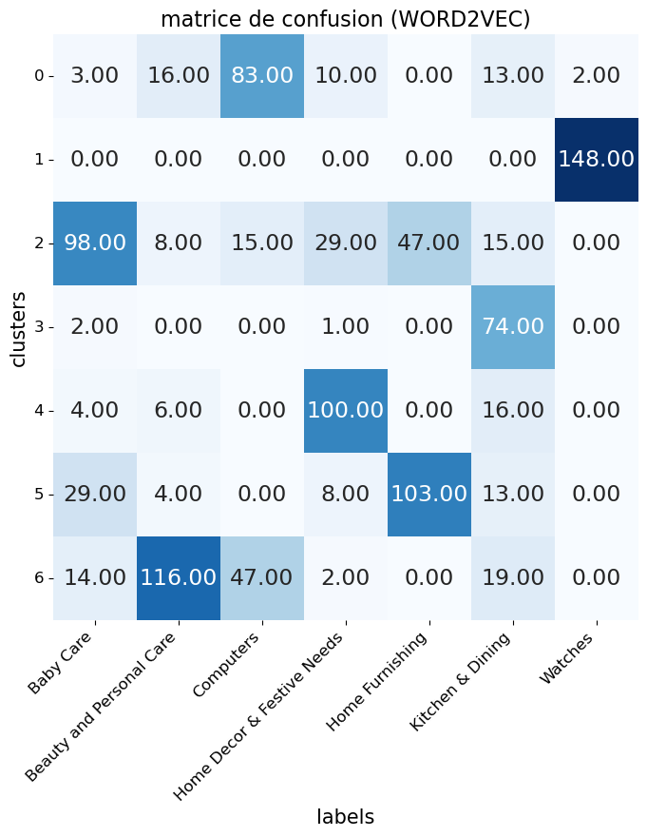
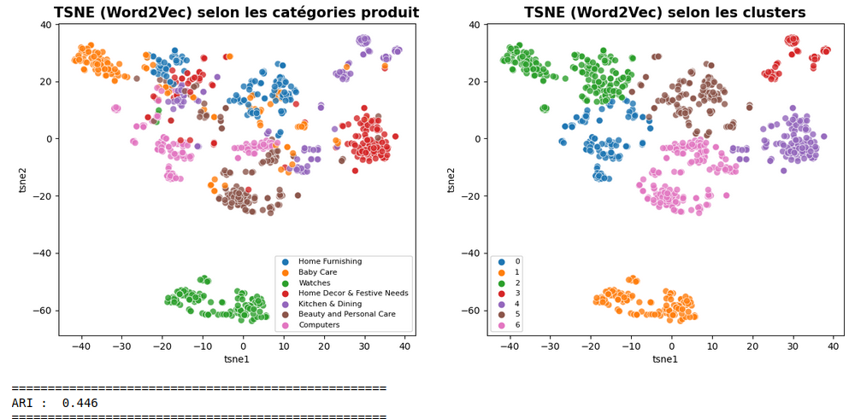
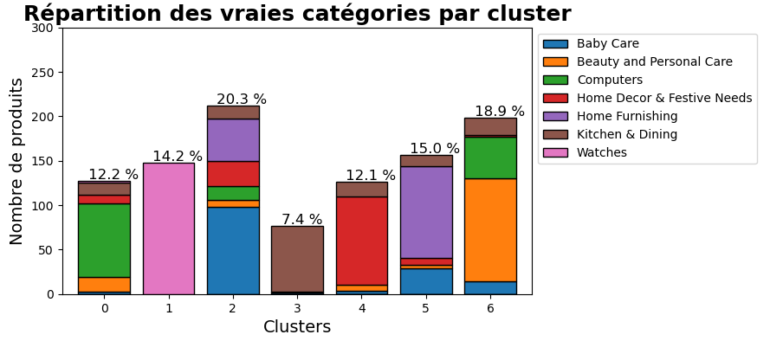
À partir du texte
Extraction des features : Word2vec

Slide 17
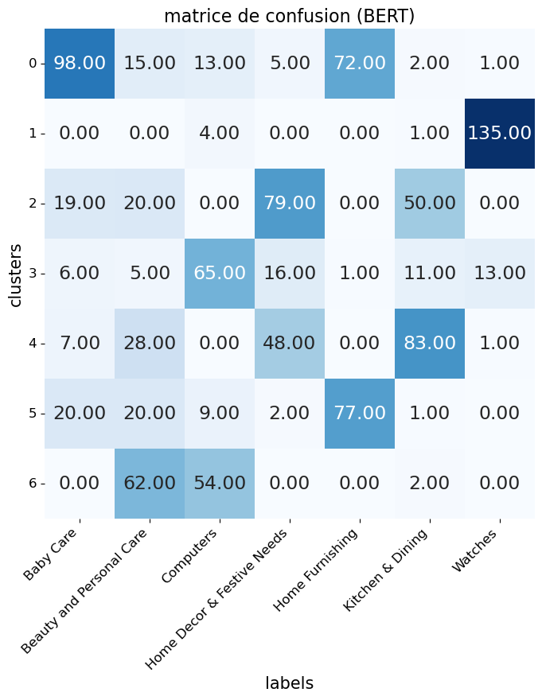
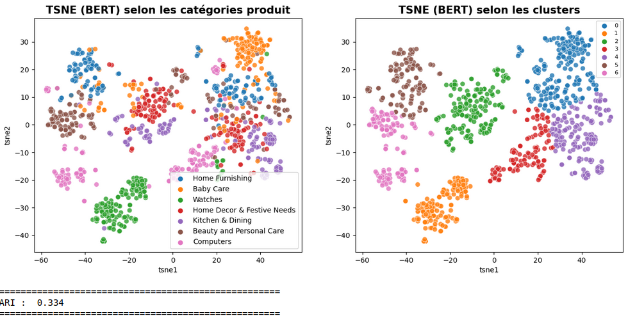
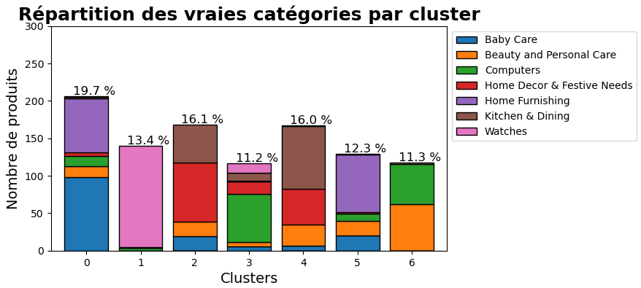
À partir du texte
Extraction des features : BERT HuggingFace

Slide 18
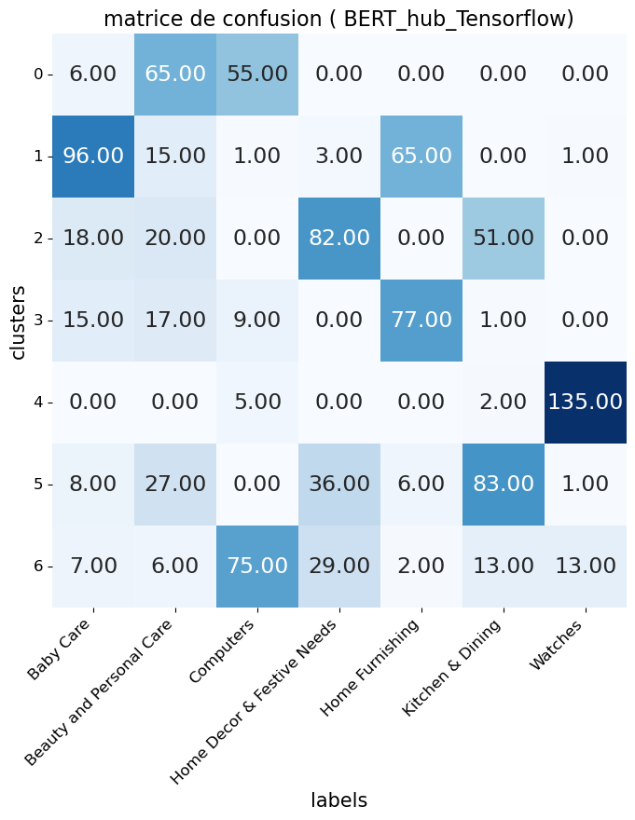
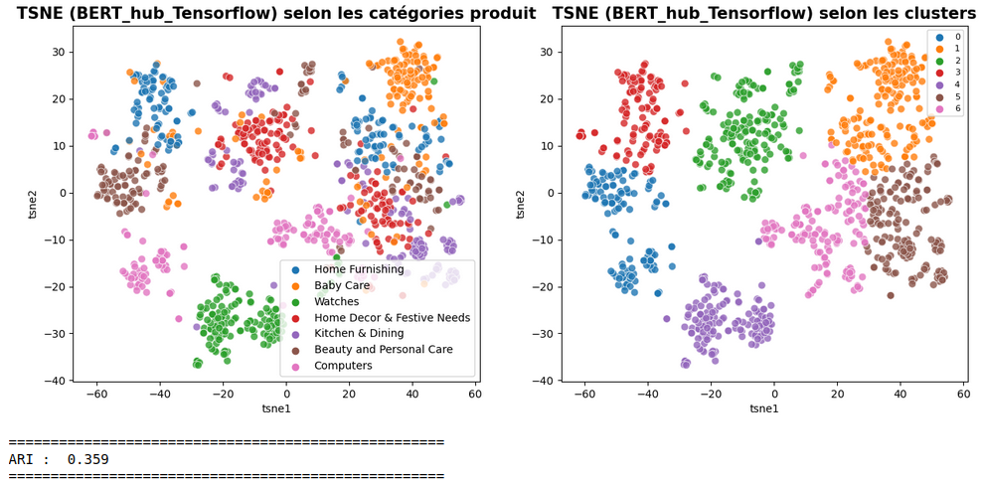
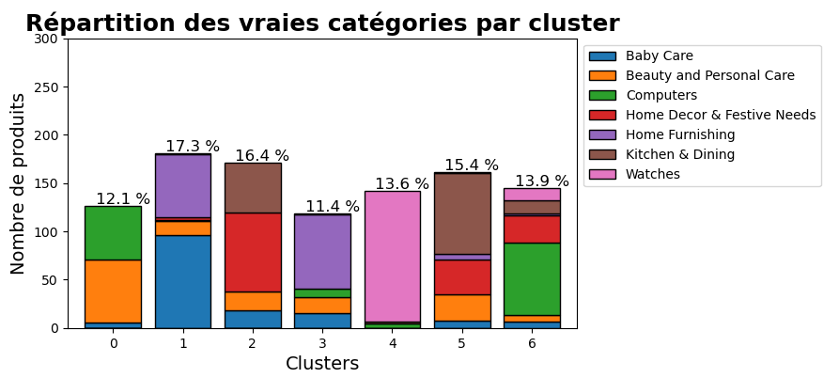
À partir du texte
Extraction des features : BERT hub Tensorflow

Slide 19
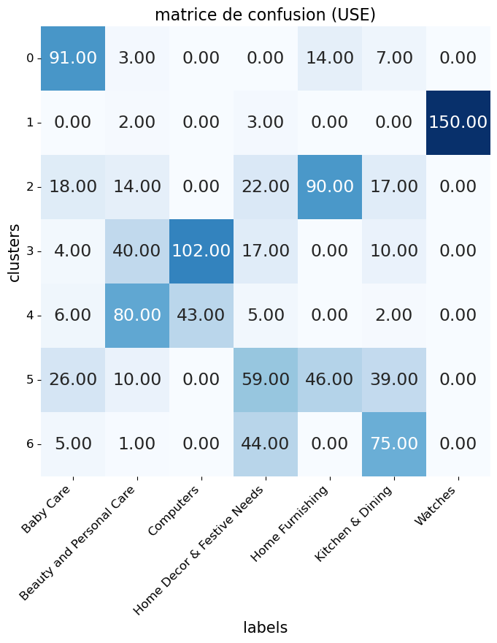
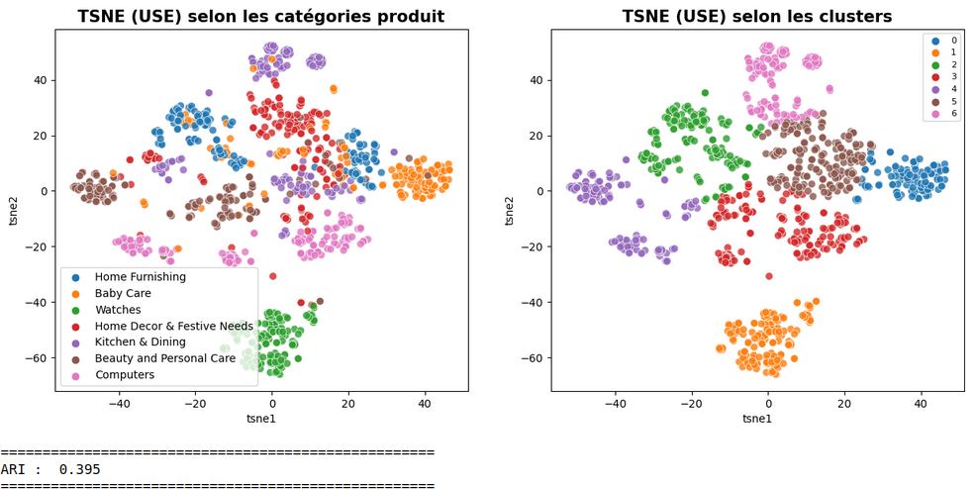
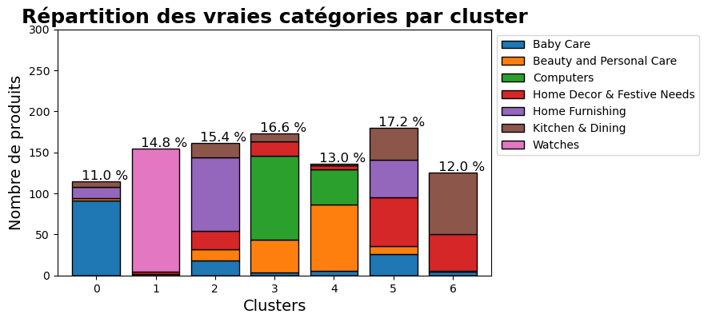
À partir du texte
Extraction des features : USE

Slide 20

À partir du texte
Comparaison des pérformances de chaque méthode :
Conclusion : la méthode la plus performante est Word2vec dont le ARI est égal à 0,446.
Nous pouvons conclure que la faisabilité d’un moteur de classification est possible.
Nous utiliserons les features obtenues par cette méthode pour élaborer des modèles supervisés.

Slide 21







À partir d’images
Aperçu d’images par catégories :
Home Furnishing
Watches
Beauty and Personal Care
Home Decor & Festive Needs
Baby Care
Kitchen & Dining
Computers

Slide 22








À partir d’images
Caractéristiques des images :
Prétraitement d’images (sur une image d’exemple) d’exemple :

Slide 23

À partir d’images
Prétraitement sur l’ensemble des images :
Nous avons créé deux répertoires : l’un pour les images en couleur, l’autre pour celles en gris (destinées pour le modèle SIFT)

Slide 24



À partir d’images
Extraction des features : SIFT

Slide 25



À partir d’images
Extraction des features : VGG16

Slide 26



III : Classification des produits à partir d’images
Chargement des données d’entraînement et de test et leurs format

Slide 27


III : Classification des produits à partir d’images
Création du modèle : On utilise le modèle VGG16 déjà entrainé sur les images : imagenet
Résultat et intérprétation :

Slide 28


III : Classification des produits à partir d’images
Graphiques : Loss et Accuracy
Matrice de confusion
Résultat et intérprétation :

Slide 29



VI : Test de l’api de collecte de produits à base de champagne
{'text': '',
'parsed': [],
'hints': [{'food': {'foodId': 'food_bwrgmmqau78xrdazxx79obeezumz',
'uri': 'http://www.edamam.com/ontologies/edamam.owl#Food_01001',
'label': 'Butter, Salted',
'knownAs': 'Butter, salted',
'nutrients': {'ENERC_KCAL': 717.0,
'PROCNT': 0.85,
'FAT': 81.1,
'CHOCDF': 0.06,
'FIBTG': 0.0},
'category': 'Generic foods',
'categoryLabel': 'food',
'image': 'https://www.edamam.com/food-img/515/515af390107678fce1533a31ee4cc35b.jpeg'},
'measures': [{'uri': 'http://www.edamam.com/ontologies/edamam.owl#Measure_tablespoon',
'label': 'Tablespoon',
'weight': 14.2},
{'uri': 'http://www.edamam.com/ontologies/edamam.owl#Measure_cup',
'label': 'Cup',
'weight': 227.0},
{'uri': 'http://www.edamam.com/ontologies/edamam.owl#Measure_stick',
'label': 'Stick',

Slide 30




VI : Test de l’api de collecte de produits à base de champagne
Collecte des produits à base de champagne :
Collecte des produits à base de champagne :
Collecte des produits à base de champagne :
Transformation format json en DataFrame :
Format Json :
Export des données dans fichier CSV

Slide 31
À partir du texte
Conclusion
- La faisabilité d’un moteur de classification des produits est donc approuvée selon les résultats du clusterinf
- Soit par le texte en utilisant la méthode Word2vec
- soit par des image en utilisant le modèle préentrainé VGG16
- On peut encore amélioré les résultats soit en retraivaillant les prétraitements du texte ou d’images soit en augmentant la taille des données

